Slide 1
Kommuneøkonomien i et nasjonalt perspektiv
Teknisk beregningsutvalg for kommunal og fylkeskommunal økonomis notater om:
Økonomisk situasjon i kommunesektoren
Demografisk utvikling og kostnader
Konsultasjonsmøte mellom staten (finansminister og kommunal- og moderniseringsminister) og KS
DES
JAN
NOV
FEB
STATENS BUDSJETTPROSESS OG KONSULTASJONS-ORDNINGEN
Første regjeringskonferanse om statsbudsjett år t+1
OKT
MAR
SEP
APR
Konsultasjonsmøte mellom staten (berørte fagdepartementer) og KS
AUG
MAI
JUL
JUN
Kommuneproposisjonen år t+1 og Revidert nasjonalbudsjett år t

Slide 2
Økonomigrunnlaget til rammekonferanse
Befolknings-endringer
Budsjettet for inneværende år
Konsekvensjustert budsjettgrunnlag
Oppdatert budsjettgrunnlag som grunnlag for prioritets-diskusjoner
Oppgave-endringer
Tertialrapporter/ Løpende rapportering
Statlige prioriteringer
Fjorårets regnskap
Prioriteringer i samfunnsplan og økonomiplan
Kommunestyre-vedtak og signaler

Slide 3
Rammekonferansen bidrar til:
tidlig involvering av kommunestyret
folkevalgt styring og ledelse av det videre arbeidet
klargjøring av ansvarsfordeling mellom folkevalgte og kommunedirektøren

Slide 4
Gode grep for ein berekraftig økonomi
Korleis legge til rette for politisk styring av budsjettet før sommarferien?
Kommunedirektør Kristine Dahl
6.05.2025

Slide 5
Stad kommune
«Endring og berekraftig utvikling som premiss for livskraft»
Geografisk knutepunkt i Nordfjord og på kysten av Vestlandet
Største kommunen i Nordfjord
Region rundt på 50.000
Kommune og næringsliv i vekst
9.639 innbyggjarar
50.000 innbyggjarar
4 milliardar kroner
35 levande lokalsamfunn
Langstrakt kommune med levande bygder og tettstadar.

Slide 6
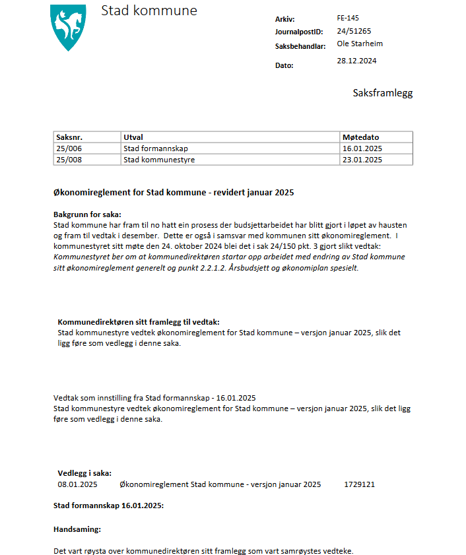
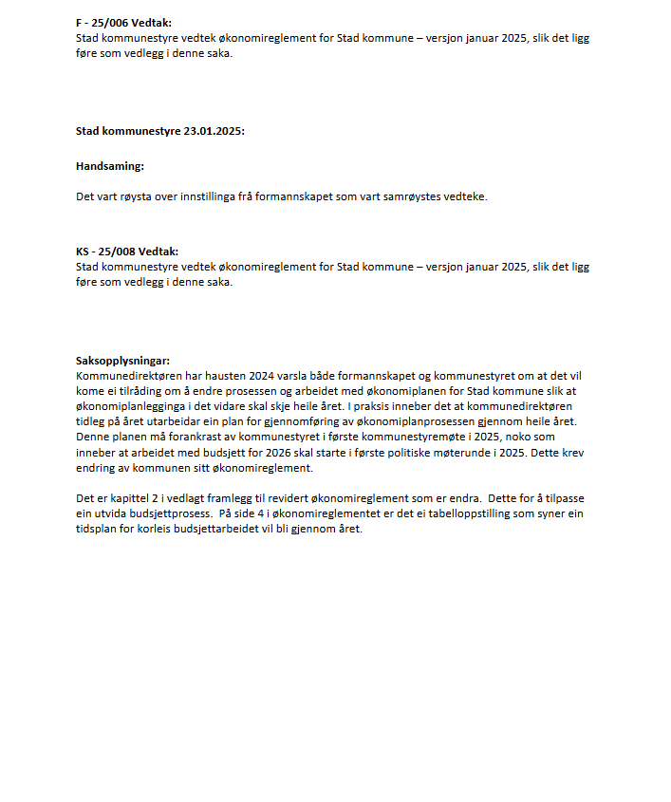
Økonomireglementet som fundament for økonomiplanprosessen

Slide 7
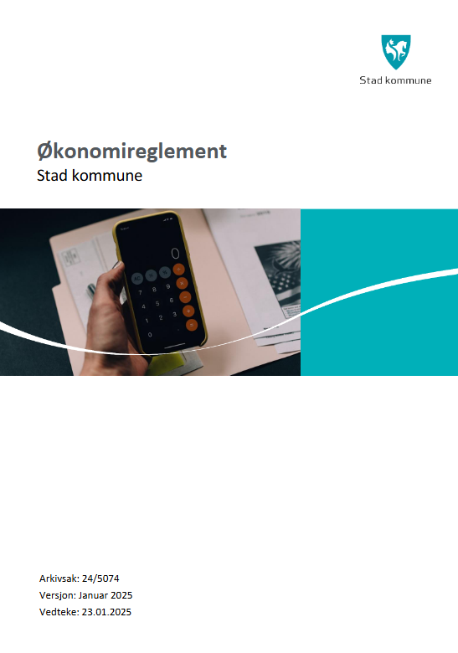
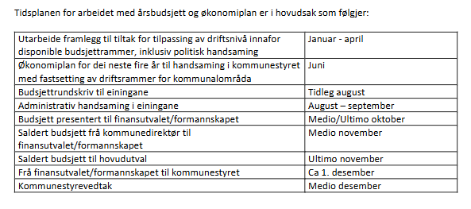
Frå enkel milepelsplan til detaljert plan for budsjettarbeid til vedtak i januar

Slide 8
Kommunestyret vedtok i januar mål og føringar for arbeidet fram mot juni 2025
KS - 25/009 Vedtak
1. Stad kommunestyre har som målsetting å leggje fram ein realistisk økonomiplan for planperioden 2026–2029 i balanse ved kommunestyrets vedtak av Budsjett 2026 – handlingsprogram 2026 - 2029 i desember 2025.
2. Stad kommunestyre vedtek Program for økonomiske berekraft 2025 – 2028 slik det ligg føre, men ber om at dette vert utvikla kontinuerleg med sikte å avdekke nye innsparings- og utviklingstiltak som gjev ønska måloppnåing.
3. Prosjekta som vert sett i verk skal samla sett gje gevinstar som stettar måla om:
ein økonomiplan i balanse
ei forsvarleg og effektiv tenesteyting
eit sosialt berekraftig samfunn
eit klimarobust samfunn
4. I kvart prosjekt skal det leggjast til rette for både informasjon og medverknad frå interessentar og involvering av tillitsvalde basert på prosjekta sine planar og lov- avtaleverk.

Slide 9
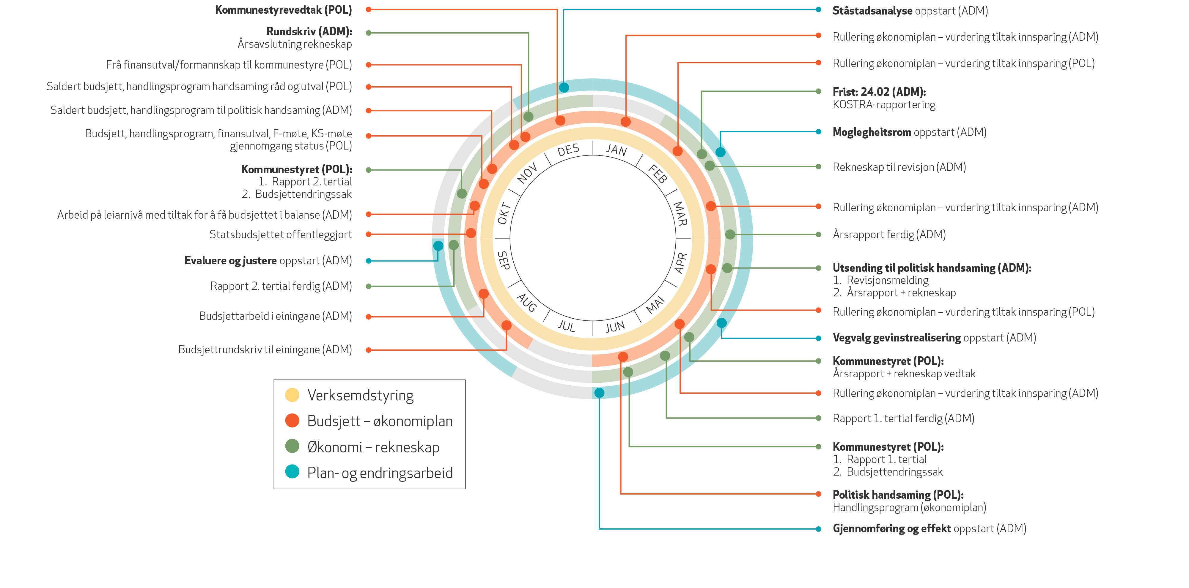

Slide 10
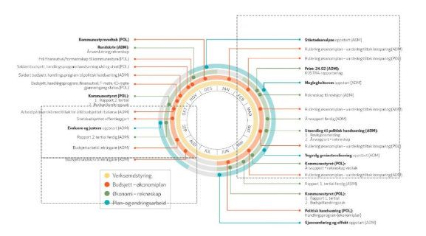
NÅR | KVA?
16.01.2025 | Formannskap: orientering om læringsnettverket
23.01.2025 | Kommunestyremøte vedtak Program for berekraftig økonomi 2025 - 2028
Januar 2025 | Internt møte i Stad Lær ingsnettverk for berekraftig omstilling. Etablering av prosjektplan og gjennomgang av Ros-analyse.
Februar 2025 | Internt møte i Stad Læringsnettverk for berekraftig omstilling. Etablering av prosjektplan og gjennomgang av Ros-analyse.
06.02.2025 | HTV/HVO-møte. Orientering om prosjektplan for læringsnettverket og gjennomgang av Ros-analyse.
07.03.2025 | Finansutval: Gjennomgang av arbeidet i læringsnettverket. Drøfting.
13.03.2025 | Orientering i kommunestyret om læringsnettverket. Vedtak prosjektplan.
20.03.2025 | HTV/HVO-møte. Gjennomgang av Ros-analyse.
Mars 2025 | Internt møte i læringsnettverk for berekraftig omstilling. Gjennomgang av Ros-analyse.
8-9.04.2025 | Felles KS/Statsforvaltar -samling Læringsnettverk for berekraftig omstilling
10.04.2025 | HTV/HVO-møte. Orientering om nettverkssamling. Gjennomgang av Ros-analysen.
30.04.2025 | Finansutval: Gjennomgang av arbeidet i læringsnettverket. Drøfting.
08.05.2025 | Kommunestyremøte. Program for berekraftig økonomi 2025 -2028 Rapportering Læringsnettverk for berekraftig omstilling. Ros-analyse.
29.05.2025 | HTV/HVO-møte. Gjennomgang av Ros-analyse.
12.06.2025 | Finansutval: Gjennomgang av arbeidet i læringsnettverket. Drøfting.
13.06.2025 | HTV/HVO-møte. Gjennomgang av Ros-analyse.
19.06.2025 | Kommunestyremøte. Program for berekraftig økonomi 2025 -2028 Rapportering Læringsnettverk for berekraftig omstilling. Ros-analyse
Overordna tidsplan 1. halvår 2025

Slide 11
SAK:
Innsparing og omstillingstiltak, Del 1
SAK:
Innsparing og omstillingstiltak, Del 2
SAK:
Programmandat
Januar
Mai
Juni
2025 -2029
Gruppe 1
Helse og omsorg
Tiltak:
2025
Gruppe 2
Oppvekst
Analyse 1.0:
Tiltak del 1
2025
Analyse 2.0:
Tiltak del 2
2025
2026-28
Tiltak: 2026-28
Gruppe 3
Kultur og samfunn
2.0:
Revidert kunnskaps- grunnlag
1.0:
Førebels kunnskaps- grunnlag
Gruppe 4
Sentraladministrasjon
Innsiktsfase:
Samle eksisterande underlag
Kartlegge behov: ytterlegare innsikt
Oppdrag i 4 arbeidsgrupper:
Utvide kunnskapsgrunnlag per gruppe, felles mal
Vurdere innsparings- og omstillingsmoglegheiter
Sette i verk tiltak:
Oppstart ferdig utgreia tiltak
Vidare utgreiing tiltak

Slide 12
Mai Politisk orienteringssak om rammestyring og prioritering i juni
Utfordring
Sidan kommunen sine ressursar er avgrensa, er det ikkje mogleg å oppretthalde dagens driftsnivå.
Økonomiplanlegging handlar om å fordele kommunen sine ressursar på ein mest mogleg føremålstenleg måte innanfor tilgjengeleg ramme, for å nå vedteke mål om balanse i økonomiplanen.
Økonomiplanlegging og politikk handlar altså grunnleggande sett om det same. Begge delar handlar om å velje mellom konkurrerande tiltak og utnytte ressursane på best mogleg måte.
Utdrag politisk sak KS-25/049
Kommunestyret skal i møte 19. juni 2025 formelt starte arbeidet med budsjett 2026 og økonomiplan 2026 – 2029 gjennom ei eiga sak.
Kommunestyret skal, så langt det lar seg gjere, få fram taloppstillingar på rammenivå og andre hovudpostar for Stad kommune sin komande økonomiplanperiode 2026-2029.
I same sak vil kommunedirektøren peike fram mot kva tiltak som krevst gjennomført for å få ein ny økonomiplan i balanse. Kommunedirektøren vil då også be kommunestyret gjere førebelse prioriteringar for innsparingar og nye økonomiske rammer på rammenivå (sentraladministrasjon og innanfor kommunalområda).
Tekst henta frå Økonomiplanlegging for folkevalde, rettleiar frå Fylkesmannen i Nordland/Vista Analyse
fin_okonomiplanlegger_lowres.pdf
Notes:
Definer problemstilling: "How might we"-modellen: Korleis kan vi (gjere kva) for (kven) slik at vi (mål, løysing, resultat)?
Alternativ:
Korleis kan politisk leiing og administrasjon saman gjere tilpasningar innanfor kommunens oppgåver slik at vi oppnår eit økonomisk og sosialt berekraftig samfunn?
Korleis kan politisk leiing og administrasjon arbeide saman for ein stabil økonomi som møter tenestebehova, slik at vi kan sørge for eit samfunn som vektlegg tryggleik, livskvalitet og verdigheit for alle?
Korleis kan politisk leiing og administrasjon saman gjere tilpasningar i tenesteyting og organisasjon for å sikre ein stabil og langsiktig økonomi, slik at vi kan sørge for eit samfunn som vektlegg tryggleik, livskvalitet og verdigheit for alle?
Korleis kan politisk leiing og administrasjon saman arbeide for ein stabil og langsiktig økonomi som møter behova til menneske i dag og for framtida, slik at vi oppnår eit samfunn som vektlegg tryggleik, livskvalitet og verdigheit for alle?
Korleis kan politisk leiing og administrasjon saman gjere tilpasningar i tenesteytinga og organisasjonen i slik at vi oppnår eit sosialt og økonomisk berekraftig samfunn?
Korleis kan politisk leiing og administrasjon arbeide saman for å få økonomien til kommunen i balanse for å sikre eit sosialt og og økonomisk berekraftig samfunn for?
Korleis kan politisk leiing og administrasjon saman arbeide for ein berekraftig økonomi gjennom å tilpasse tenesteytinga, samstundes som vi opprettheld eit trygt og livskraftig lokalsamfunn?
Korleis kan vi redesigne, omforme, omstille, tilpasse, transformere tenesteytinga for å nå målet om ein berekraftig kommuneøkonomi og eit trygt og livskraftig lokalsamfunn?

Slide 13
Utdrag politisk sak KS-25/049
Figuren under er henta frå ein tidlegare rettleiar om økonomiplanlegging for folkevalde, som syner korleis kommunen sine samla driftsinntekter må danne rammene for fordeling og prioritering innanfor kommunen si samla tenesteyting. Kommunen har mynde til å prioritere rammene for desse tenestene innanfor kommunens samla inntekter.
Kommunens samla driftsinntekter
Helse og omsorg
Skule og barnehage
Admin.
Infrastruktur-tenester
Kultur og kyrkje
Netto finansutgifter
Netto driftsresultat
-
-
-
-
-
-
=
Samla driftsutgifter
Kjelde: Økonomiplanlegging for folkevalde, Fylkesmannen i Nordland

Slide 14
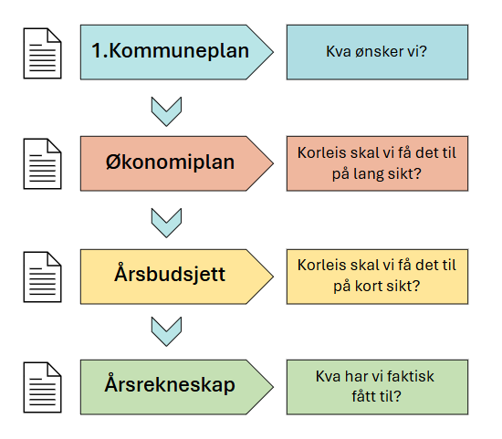
Mai KS folkevalddag om politisk leiing i omstilling
Med kopling mot revidering av kommuneplanen sin samfunnsdel
Det er ei klår forventning frå nasjonalt hald at kommunane gjer nødvendige grep og prioriteringar innanfor den enkelte kommune si økonomiske ramme for å omstille seg i tide til ei ny tid.
Stad kommunestyre har vedteke å starte arbeidet med å revidere kommuneplanen sin samfunnsplan, og skal 9. mai 2025 ha ein eigen folkevalddag der omstilling og økonomisk balanse med kopling mot ny revidert samfunnsdel er tema.
Tekst henta frå Økonomiplanlegging for folkevalde, rettleiar frå Fylkesmannen i Nordland/Vista Analyse
fin_okonomiplanlegger_lowres.pdf
Notes:
Definer problemstilling: "How might we"-modellen: Korleis kan vi (gjere kva) for (kven) slik at vi (mål, løysing, resultat)?
Alternativ:
Korleis kan politisk leiing og administrasjon saman gjere tilpasningar innanfor kommunens oppgåver slik at vi oppnår eit økonomisk og sosialt berekraftig samfunn?
Korleis kan politisk leiing og administrasjon arbeide saman for ein stabil økonomi som møter tenestebehova, slik at vi kan sørge for eit samfunn som vektlegg tryggleik, livskvalitet og verdigheit for alle?
Korleis kan politisk leiing og administrasjon saman gjere tilpasningar i tenesteyting og organisasjon for å sikre ein stabil og langsiktig økonomi, slik at vi kan sørge for eit samfunn som vektlegg tryggleik, livskvalitet og verdigheit for alle?
Korleis kan politisk leiing og administrasjon saman arbeide for ein stabil og langsiktig økonomi som møter behova til menneske i dag og for framtida, slik at vi oppnår eit samfunn som vektlegg tryggleik, livskvalitet og verdigheit for alle?
Korleis kan politisk leiing og administrasjon saman gjere tilpasningar i tenesteytinga og organisasjonen i slik at vi oppnår eit sosialt og økonomisk berekraftig samfunn?
Korleis kan politisk leiing og administrasjon arbeide saman for å få økonomien til kommunen i balanse for å sikre eit sosialt og og økonomisk berekraftig samfunn for?
Korleis kan politisk leiing og administrasjon saman arbeide for ein berekraftig økonomi gjennom å tilpasse tenesteytinga, samstundes som vi opprettheld eit trygt og livskraftig lokalsamfunn?
Korleis kan vi redesigne, omforme, omstille, tilpasse, transformere tenesteytinga for å nå målet om ein berekraftig kommuneøkonomi og eit trygt og livskraftig lokalsamfunn?

Slide 15
Hovudelement i kommuneplanen sin samfunnsdel
Kor skal vi?
Korleis kjem vi oss dit?
Kva prioriterar vi?
Visjon:
Posisjon:
Verdiar:
Satsingsområde:
Ein berekraftig organisasjon
Nær
Distriktspionér
Verdas beste vesle stad
Raus
Livskraftige og trygge lokalsamfunn
Samfunnsmål: Stad er eit livskraftig og trygt samfunn der vi alle dreg i lag
Arealstrategien
Eit klimarobust og miljøvenleg samfunn
Tverrfagleg samarbeid og lokaldemokrati
Skapande
Distriktspionér
Heilhjarta
Aldersvenlege og inkluderande tenester

Slide 16
Juni
Open budsjettkonferanse
Kvifor må vi endre?
Kort stort er det politiske handlingsrommet?
Program for berekraftig økonomi
Medverknad og milepelar

Slide 17
SAK:
Innsparing og omstillingstiltak, Del 1
SAK:
Innsparing og omstillingstiltak, Del 2
SAK:
Programmandat
Januar
Mai
Juni
2025 -2029
Gruppe 1
Helse og omsorg
Tiltak:
2025
Gruppe 2
Oppvekst
Analyse 1.0:
Tiltak del 1
2025
Analyse 2.0:
Tiltak del 2
2025
2026-28
Tiltak: 2026-28
Gruppe 3
Kultur og samfunn
2.0:
Revidert kunnskaps- grunnlag
1.0:
Førebels kunnskaps- grunnlag
Gruppe 4
Sentraladministrasjon
Innsiktsfase:
Samle eksisterande underlag
Kartlegge behov: ytterlegare innsikt
Oppdrag i 4 arbeidsgrupper:
Utvide kunnskapsgrunnlag per gruppe, felles mal
Vurdere innsparings- og omstillingsmoglegheiter
Sette i verk tiltak:
Oppstart ferdig utgreia tiltak
Vidare utgreiing tiltak

Slide 18
Kva gjer etter kommunestyremøte i juni?
Ståstadsanalyse
Samfunnsplan, økonomiplan og styringsdokument
KOSTRA
Kommunekompasset
Bemanning og organisering
Teneste- og investeringsbehov
Demografi og utgiftsbehov
Moglegheitsrom
Behovs- og perspektivanalyse
Kvalitet og omfang
Tenestedesign
Innovasjon og digitalisering
Struktur og organisering
Innbyggardialog
Gevinstkartlegging
Vegvalg gevinstrealisering
Samanlikning av funn som grunnlag for mål og tiltak for vidare arbeid
Prioritering av
Gevinstplanlegging
Økonomiske rammar
Fag og kompetanse
Framtidas tenester
Brukarar/innbyggarar
Utfordringsbilde og behov
Gjennomføring og effekt
Evaluere og justere
FORANKRING
ANALYSE
PROSESSVERKTØY
ENDRING AV ÅTFERD

Slide 19
Stad er eit livskraftig og trygt samfunn
der vi alle dreg i lag

Slide 20
Betre involvering av folkevalde i øk.plan prosessar 6. mai 2025
Bente Kari S. Taranger ordførar

Slide 21
Korleis arbeidde vi i Austevoll
Ordførar frå 3. oktober 2023
2. månadleg regnskapsrapport framlagt til godkjenning i FSK og KST
Kvartalsvis status finansforvaltning
Budsjett vart presentert av rådmann til KST, frivillig oppmøte den 3.11.2023
Opplæring i Framsikt
Budsjett til handsaming i FSK 22.11.2023
KST 12.12.2023
Folkevaldsamlingar haust 2023
To dagar med KS
Ein dag med A-stab
Variabelt oppmøte
Ordinær innkalling
Revidert budsjett 2024 vedtatt i KST juni 2024

Slide 22
Korleis arbeider vi framover i Austevoll
Nytt økonomireglement vedtatt 19.sept 2024
Dei største endringane som vart gjort i høve til tidlegare reglement var
Rapportering
overgang til tertialrapportar
økonomisk status i alle ordinære formannskap.
Budsjett
budsjettvedtak på sektornivå
endring i fullmakt til budsjettregulering
Hensikta med endringane er å bidra til betre og meir utfyllande informasjon i tertialrapporter og å effektivisere den daglege økonomistyringa gjennom delegering av fullmakter til budsjettreguleringar
Lagt opp til to hovudrapporteringar i løpet av året:
1. tertial i juni. Rapportering per april og revidert budsjett basert på kjente
prognoser.
2. tertial i oktober. Rapportering per august og prognose ut året.
Parallelt med dette blir økonomisk status lagt fram i kvart ordinære formannskapsmøte, og
referert til kommunestyremøte.
Budsjettvedtak på sektornivå
Folkevaldopplæring jan.25

Slide 23
Korleis arbeider vi framover i Austevoll
Årshjul for økonomiplanprosessen
1. halvår skal bli nytta til planlegging av prosess og analyse av førre års resultat og utfordringsbildet som kommunen vil møte i åra fremover.
2. halvår skal nyttast til definering av økonomiske rammer og prioriteringar, detaljbudsjettering og endeleg budsjettvedtak.
Undervegs skal det være kontaktpunkt mellom politikk og administrasjon gjennom økonomiseminar med formannskapet og politiske saksframlegg til kommunestyret

Slide 24
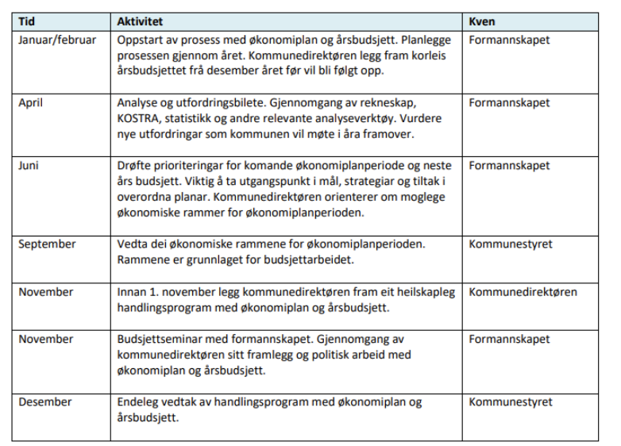
Korleis arbeider vi framover i Austevoll

Slide 25
Erfaring og tankar kring endringa
Vi hadde eigen politisk sak i februar der vi la plan for økonomiplanprosessen for 2025.
Vi hadde ei økonomisamling med kommunestyret 10. april (dialogmøte).
Vi legg opp til å vedta rammene for økonomiplanen i juni. Dette er viktig for å sikre godt budsjettarbeid til hausten.
I åra framover skal vi kople overordna plan og økonomiplan tettare, vi må berre få på plass planane. Då kan vi rullere handlingsplanane i samband med økonomiplanprosessen.
Utfordringar med å ha politikarar tidleg og mykje involvert kan vere tidsbruk
Dei fleste folkevalde har politikk som en «side geskjeft.
Ordførar 100% (leiar KST og FSK), varaordførar 50% (leiar levekårutval)
Faren med altfor mange møtepunkt, er at det vert krevjande å få engasjert dei folkevalde?

Slide 26
Samtidig: Arbeid med kommuneplanen sin samfunnsdel
Februar – sept:
Utarbeide medverknadsstrategi
Utarbeide analyse- og kunnskapsgrunnlag
Medverknad i tråd med medverknadsstrategi
Politiske verkstader – har hatt to arbeidsverkstad med formannskap og gruppeleiarar
Juni – oktober:
Utarbeide utkast til samfunnsdel
Oktober:
Samfunnsdel på høyring
Desember:
Endeleg vedtak samfunnsdelen

